Slide 1
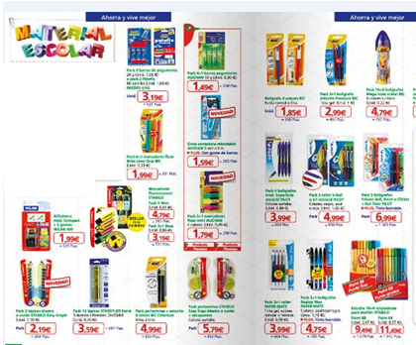
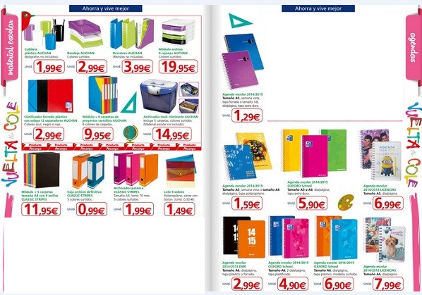
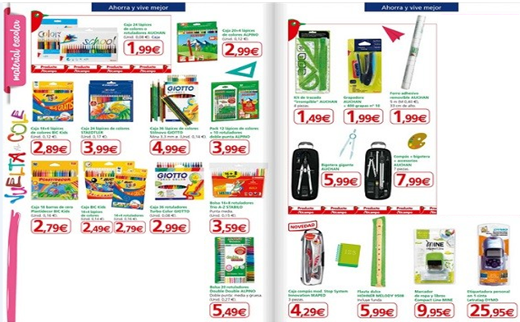
¡Ya llega la vuelta al cole! Marcos está súper ilusionado porque ya empieza 3º de primaria, se va a reencontrar con sus compis del año pasado y… ¡porque le encanta estrenar material nuevo! Así que, esta tarde irá con sus padres al Alcampo a comprar. ¿Qué crees que necesitará?
¡Ten en cuenta! La mochila del año pasado todavía le vale…. ¡está como nueva! También ha decidido que puede aprovechar el estuche; es de superhéroes y no quiere deshacerse de él.
*NOTA: se les proporcionaría el folleto del Alcampo para que ellos mismos decidieran cuál es el material que necesita Marcos. No le quito los decimales, puesto que a estas alturas de 3º ya se ha tratado este contenido y han aprendido a sumar y restar.

